Slide 1
Аварийность на дорогах Карелии за 4 месяца 2022 года
За 4 месяца 2022 года на дорогах Республики Карелия произошло 144 ДТП, в результате которых 13 участников дорожного движения погибли и 186 человек травмированы.
По состоянию на 29 мая: 175 – 13 – 229
С участием детей зарегистрировано 24 дорожные аварии, в которых 36 детей травмированы.
По состоянию на 29 мая: 32 – 0 – 46

Slide 2
Основные причины дорожно-транспортных происшествий
Неправильный выбор скорости движения
Нарушение правил обгона
Управление транспортом в состоянии опьянения
Нарушение правил расположения транспортных средств на проезжей части
Нарушение ПДД пешеходами
Нарушение ПДД велосипедистами

Slide 3

11 дорожно-транспортных происшествий
1 участник дорожного движения погиб
16 человек травмированы
За 4 месяца текущего года от управления транспортными средствами отстранен 681 водитель с признаками опьянения.
В соответствии с административным законодательством нетрезвым водителям грозит штраф в размере 30000 рублей и лишение права управления сроком от 1,5 до 2 лет.
59 водителей управляли транспортными средствами в состоянии опьянения повторно. За данное нарушение водители несут уголовную ответственность.

Slide 4

13 дорожно-транспортных происшествий
2 участника дорожного движения погибли
17 человек получили травмы
За 4 месяца 2022 года за нарушение правил обгона, связанного с выездом на полосу встречного движения, к административной ответственности привлечено 889 водителей.
За данное нарушение предусмотрено наказание в виде штрафа в размере 5000 рублей или лишение права управления сроком от 4 до 6 месяцев.

Slide 5

За 4 месяца 2022 года на дорогах Карелии зафиксировано 119913 нарушений Правил дорожного движения, связанных с превышением скоростного режима (из них 98764 нарушения зафиксированы камерами фотовидеофиксации).

Slide 6
Состояние детского дорожно-транспортного травматизма
По итогам 4 месяцев 2022 года увеличилось количество ДТП, в которых пострадали дети. В 24 ДТП пострадали 36 детей. Количество дорожно-транспортных происшествий с участием детей увеличилось на 41%
(с 17 до 24), число травмированных детей на 111%
(с 17 до 36 детей), погибших детей нет (4 мес.2021г.: 2).
По состоянию на 29 мая 2022 года: 32 – 0 – 46

Slide 7
#PROпешеходов
За 4 месяца 2022 года произошло
11 наездов на пешеходов, в которых
11 пеших участников дорожного движения получили травмы.
по состоянию на 29.05.2022: 13 – 0 – 13

Slide 8
#PROпассажиров
За 4 месяца 2022 года произошло
13 ДТП с участием детей-пассажиров, в которых
25 юных пассажиров получили травмы.
(1 апреля опрокидывание автобуса, травмированы 11 детей)
По состоянию на 29.05.2022: 16 – 0 – 31

Slide 9
#PROвелосипедистов
За 4 месяца 2022 года в результате автонаезда травмирован
1 ребёнок-велосипедист
По состоянию на 29.05.2022: 3 – 0 – 3
(Сортавала – 2, Кондопога – 1)

Slide 10
#PROводителей
15 мая 2022 года в Петрозаводске 16 – летний водитель автомобиля УАЗ ПАТРИОТ, не справился с управлением и совершил наезд на препятствие (опора дорожного знака 2.4 Уступи дорогу и опора контактной троллейбусной сети), с последующим съездом с проезжей части. В результате ДТП травмированы пассажиры: два 14-летних и один 15-летний подростки. Водитель права на управление транспортными средствами не имеет.

Slide 11
Профилактика ДДТТ
«План мероприятий по пропаганде соблюдения правил дорожного движения в Республике Карелия в рамках реализации национального проекта «Безопасные и качественные дороги» на период до 2024 года»

Slide 12
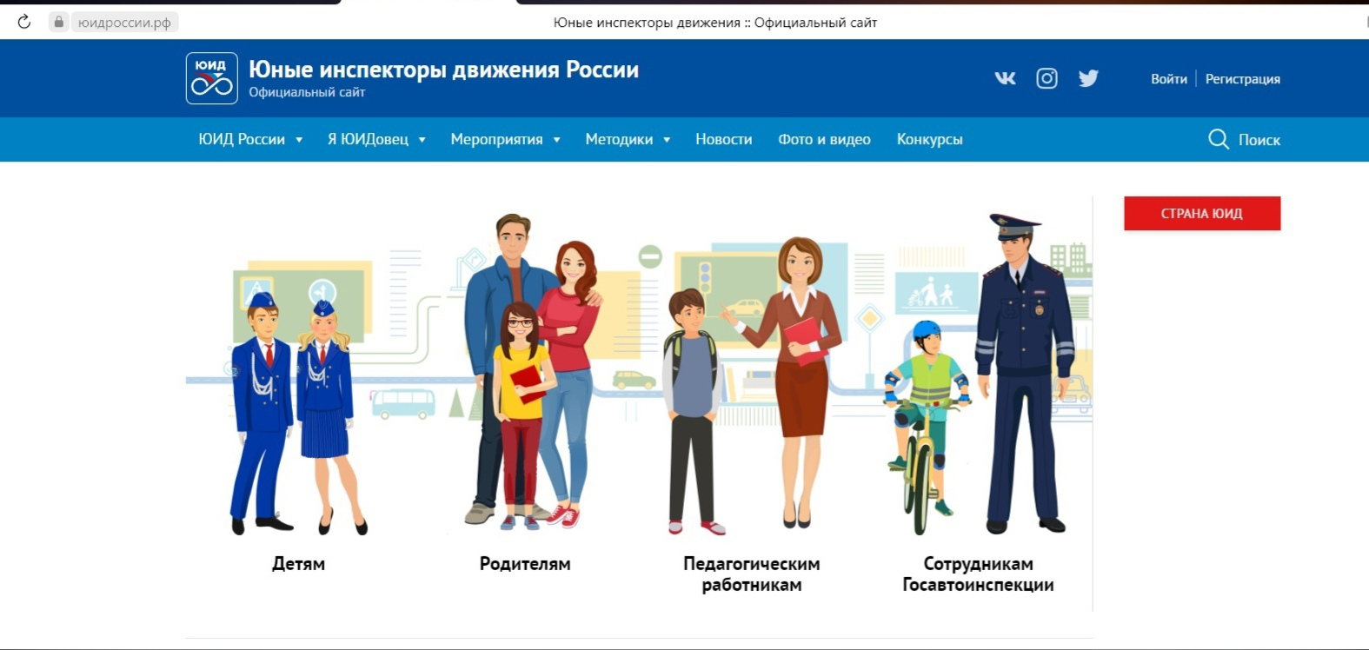
Мероприятия по созданию и развитию отрядов юных инспекторов движения
(юидроссии.рф)

Slide 13
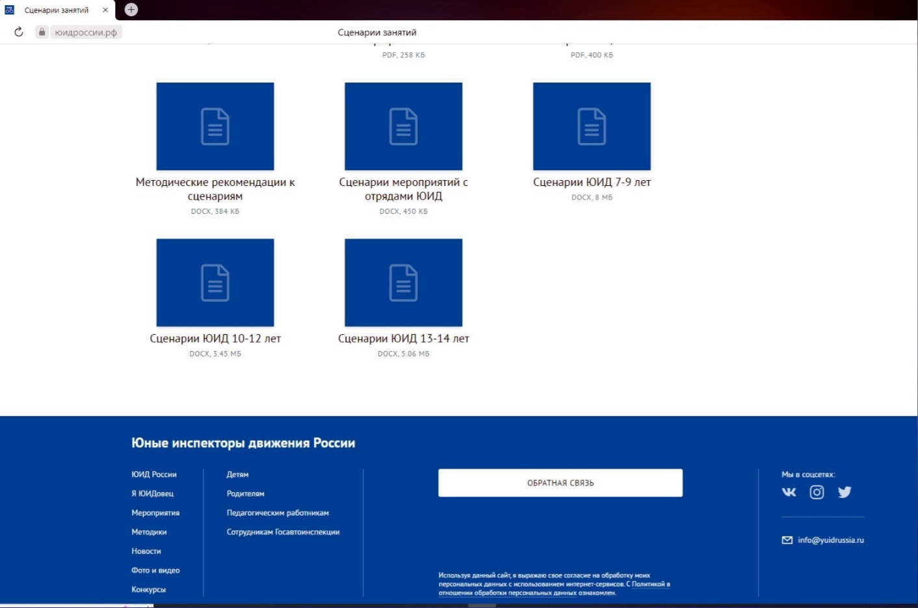

Slide 14
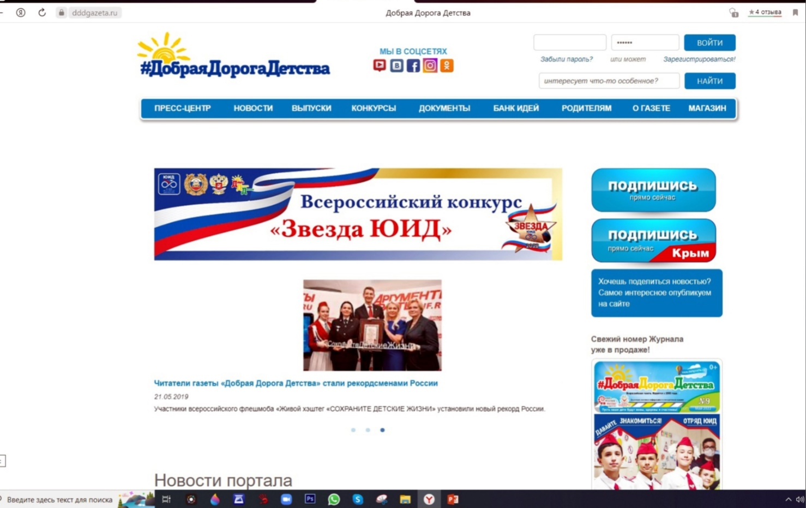
https://dddgazeta.ru/

Slide 15
Систематическая актуализация раздела
«Дорожная безопасность» на официальных сайтах образовательных организаций с размещением материалов по профилактике ДДТТ
Паспорт дорожной безопасности
Безопасный маршрут
Памятки по правилам безопасного поведения на дороге ( в соответствии с сезоном)
Информация о мероприятиях по профилактике ДДТТ
Информация об отряде ЮИД

Slide 16
Проведение обучающих мероприятий для руководителей образовательных организаций по вопросам обучения детей безопасному поведению на дорогах, организации организованных перевозок групп детей, в соответствии с предъявляемыми требованиями
Организация перевозок детей автобусами должна осуществляться в строгом соответствии с требованиями Постановления Правительства РФ N 1527 от 23.09.2020 г. «Об утверждении Правил организованной перевозки группы детей автобусами»

